Slide 1
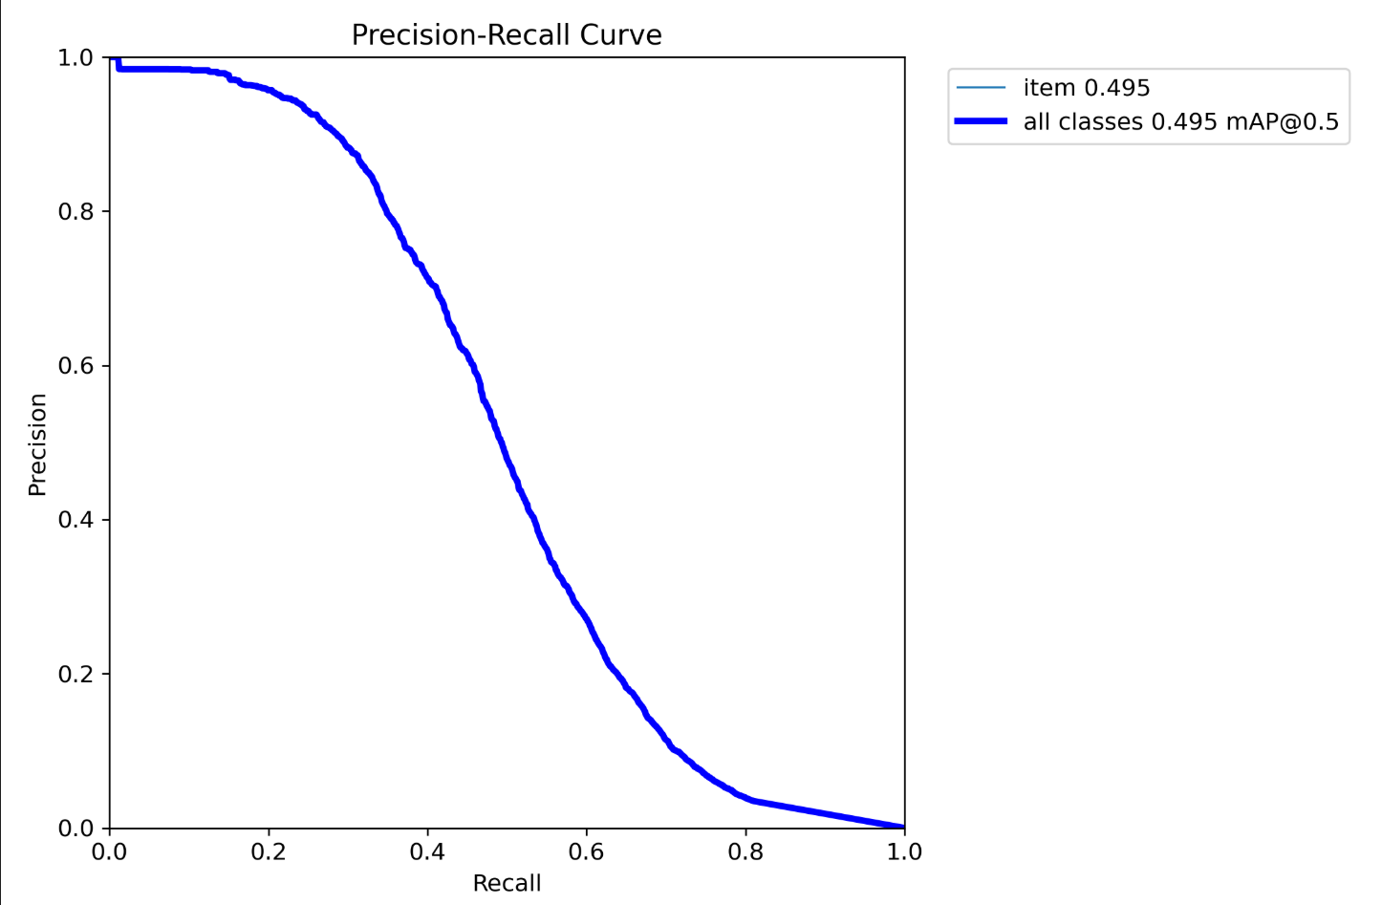
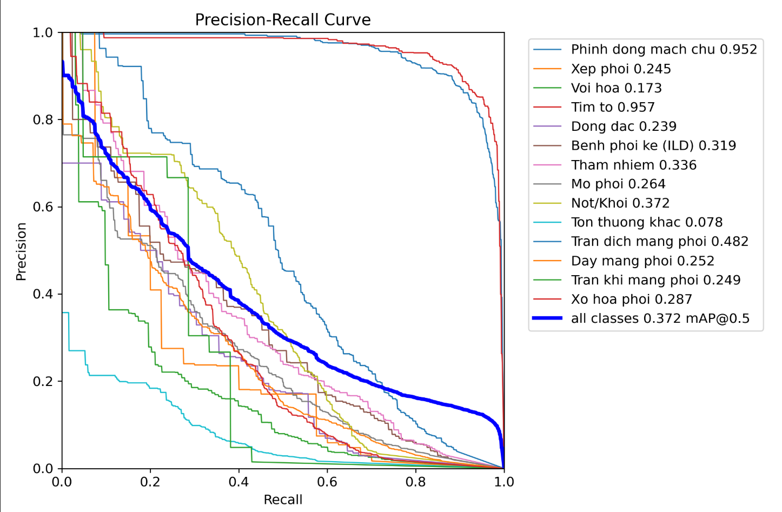
07/11/2025
Dataset: Tất cả ảnh có bệnh + 1000 ảnh không bệnh
Vấn đề 1: Model bị nhầm lẫn vùng bệnh với background
Model bị yếu => Thử tăng size model => mAP tăng không đáng kể
Kiểm tra dữ liệu thì phát hiện hơn 1700 cặp boxes có IoU > 0.9
=> Suy đoán: model bị confuse ghi gặp feature vừa ở class A vừa ở class B thay vì output ra 1 box mà class đó có dữ liệu nhiều hơn (imbalance) thì model bỏ qua luôn vùng đó

Slide 2
07/11/2025
Ý tưởng:
Train YOLO với 14 classes gốc + 1 class unknown - là những cặp box có IoU > 0.9
=> Map box về ảnh gốc => dùng model classify/emdedding để phân loại box đó
Train YOLO 1 class như 1 bộ localise => Map box => Train classify
=> Thêm nhánh heatmap (gôm các box có IoU lớn về 1 box)

Slide 3
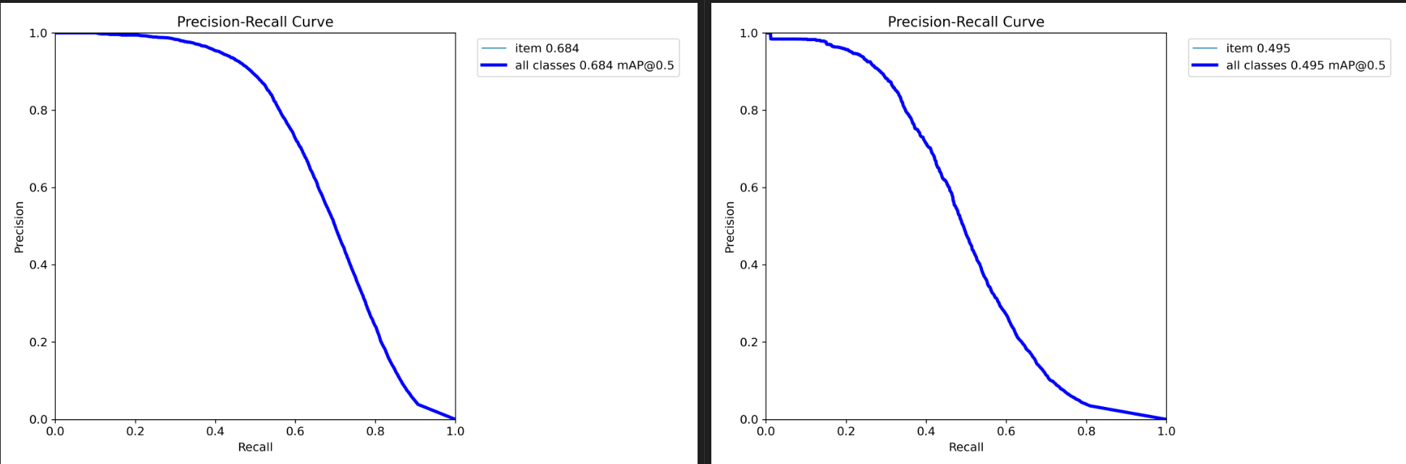


07/11/2025
Vấn đề 2: Mặc dù đã gôm 1 class lại train nhưng mAP của tập train vẫn không quá tốt
=> Tập train - val chưa thật sự cùng phân phối
Train
Val

Slide 4
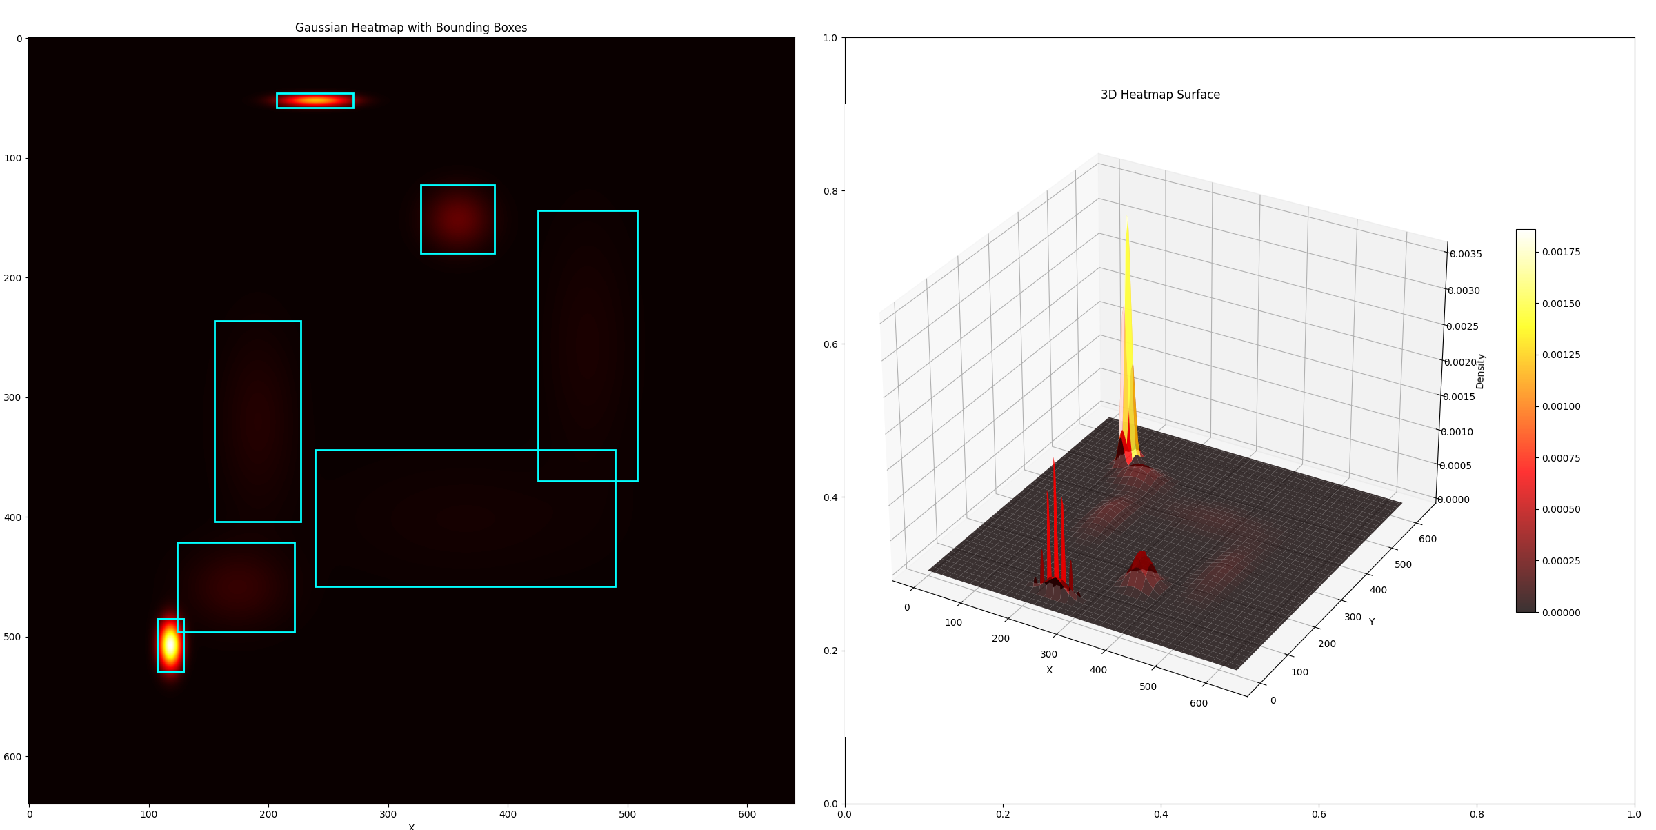
=> Norm từng gaussian về [0, 1]

Slide 5
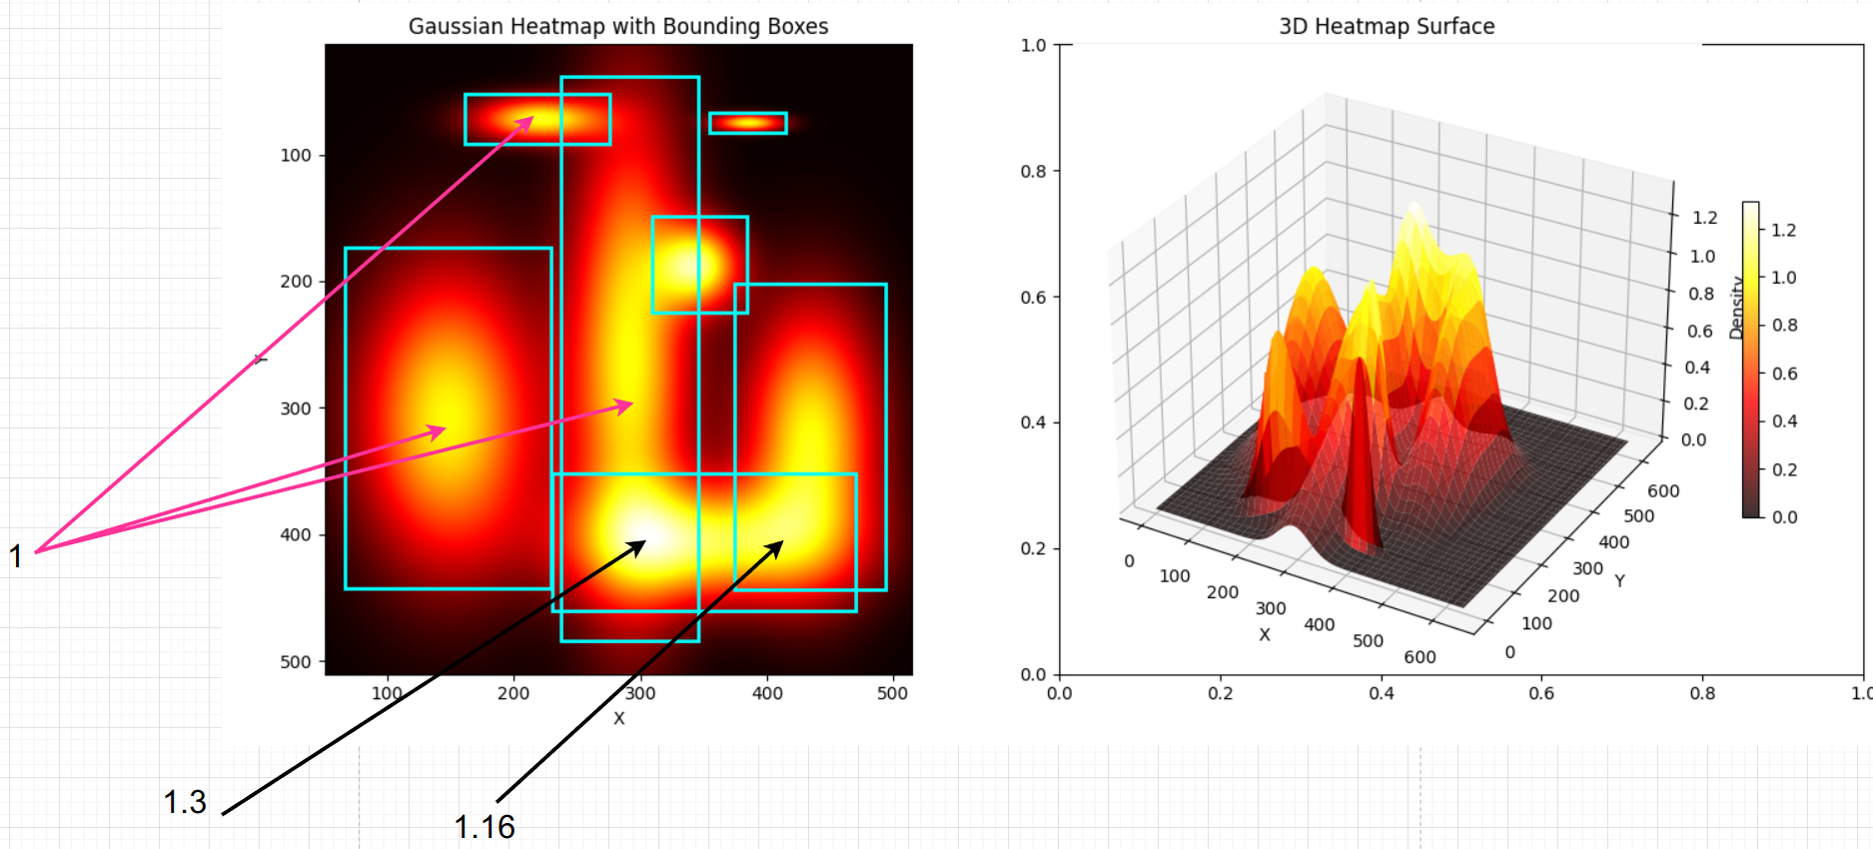
có những điểm là overlap giữa các box => heat > 1 => clip về 1

Slide 6
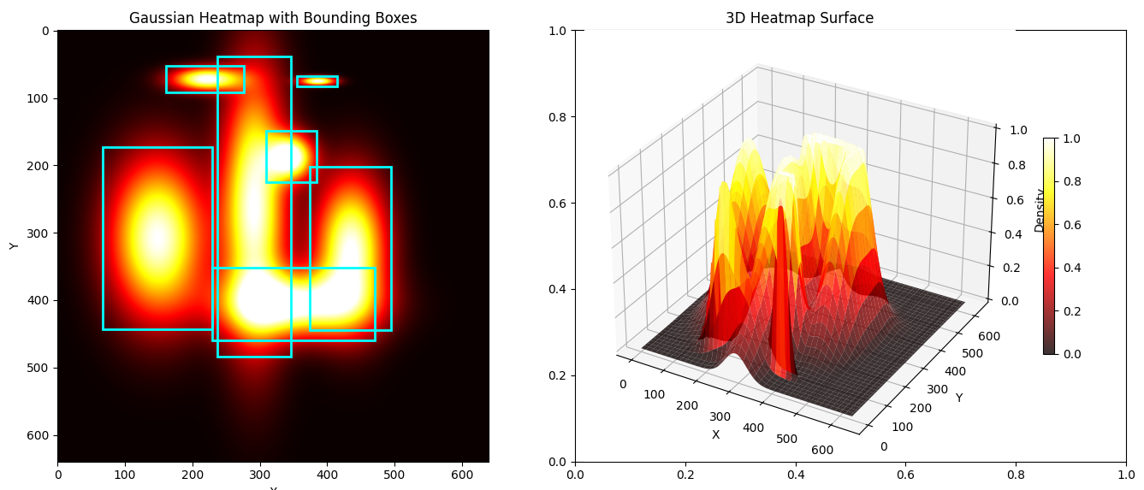

Slide 7
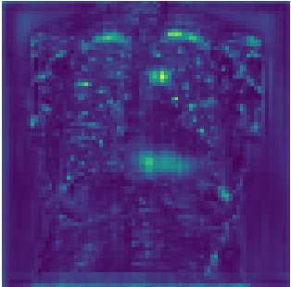
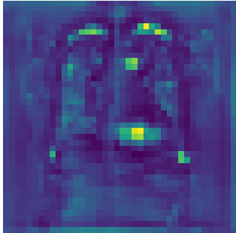
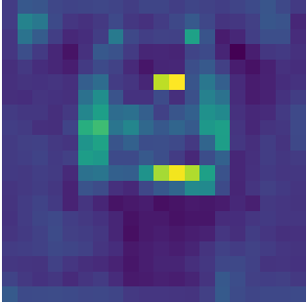
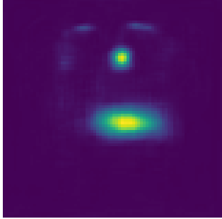
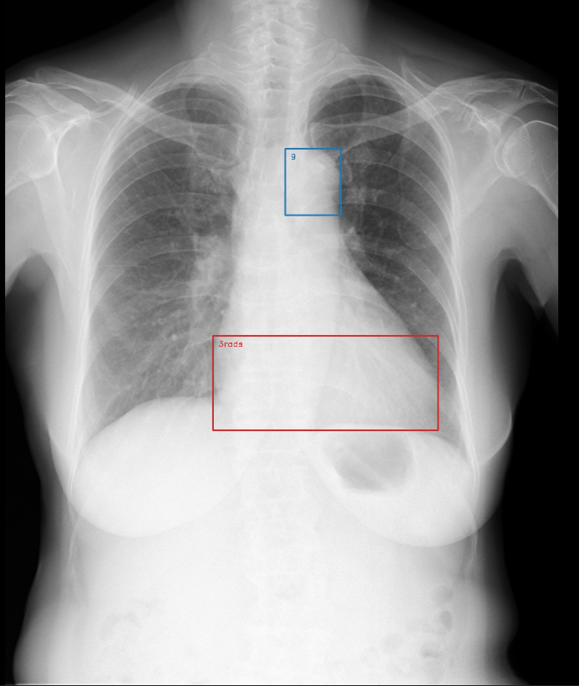

Slide 8
